Slide 1
M软件公司研发部门绩效管理体系设计
姓 名：何佳
学科专业：管理科学与工程
指导教师：刘咏梅 教授

Slide 2
背景
研究基础
现状分析
保障措施及实施
局限及展望
设计说明

Slide 3
背景
M 软件公司目前在业务上正处于迅速发展时期，但其研发部门目前正举步维艰，效率低下，从问题的内容来看几乎都和绩效管理有关，重新设计研发部门的绩效管理体系，解决现有问题已是迫在眉睫。
很多员工认为自己没有得到公正的评价，不受重视，离职率高
人人都工作繁忙，但部门的绩效目标却🈶️又难以完成
不少员工指出每年的考核结果没有太大意义，对自己的工作没什么促进作用

Slide 4
背景
研究基础
现状分析
保障措施及实施
局限及展望
设计说明

Slide 5
研究基础
研究的基础是绩效管理的相关理论和方法。
首先是现代绩效管理的整体过程，包括绩效计划、绩效实施与管理、绩效考核、绩效反馈、绩效结果的应用 五个环节。每个环节的目标、任务、各个环节之间的关联都需要在设计前理解清楚。
现代的绩效管理基本都是基于目标管理的思想。目标管理的理论是整个设计的基石。
平衡积分卡、关键绩效指标法、360度反馈法 是制定绩效目标和进行绩效考核时常用的理论方法，也是本文最重要的参考理论。

Slide 6
背景
研究基础
现状分析
保障措施及实施
局限及展望
设计说明

Slide 7
现状分析
1. 分析M软件公司研发部门人力资源的现状
技术总监
测试经理
长沙研发中心
测试经理
项目经理
项目经理
杭州研发中心
开发工程师
测试工程师
开发工程师
测试工程师

Slide 8
现状分析
1. 分析M软件公司研发部门人力资源的现状
M软件公司研发部门年龄结构表
M软件公司研发部门年龄结构表
截止时间 | 25岁以下 | 26-30岁 | 31岁-35岁 | 35-40岁 | 合计
2016年12月 | 1 人 | 15 人 | 16 人 | 1 人 | 33 人
所占比例 | 3.03% | 45.45% | 48.48% | 3.03% | 100.00%
截止时间 | 硕士 | 一类本科 | 普通本科 | 大专 | 合计
2016年12月 | 2人 | 15 人 | 14 人 | 2 人 | 33 人
所占比例 | 6.06% | 45.46% | 42.42% | 6.06% | 100.00%

Slide 9
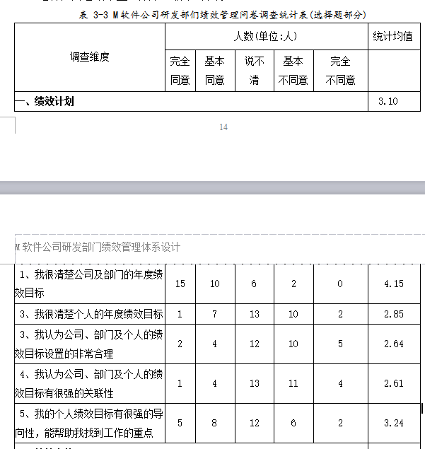
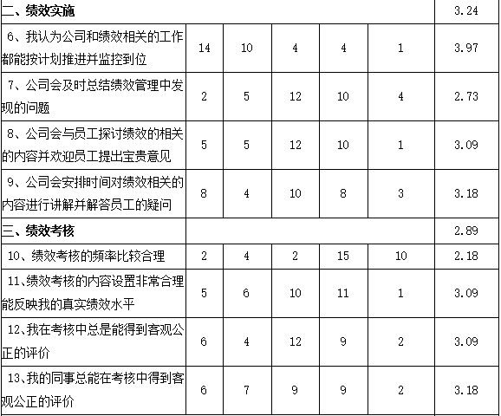
现状分析
2.满意度问卷调查
M软件表

Slide 10
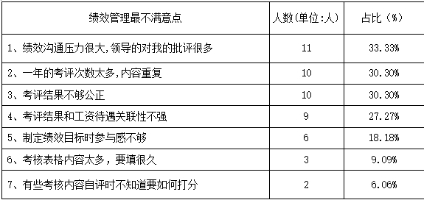
现状分析
2.满意度问卷调查
M软件表

Slide 11
现状分析
2. 问题总结
绩效目标的分解缺乏科学性。
个人绩效目标模糊，无法对员工的工作起指导作用
绩效考核的总体流程比较完善，但频度太高
考评的结果受到质疑。
绩效反馈给员工带来很大压力, 并带来一定的负面影响
考核结果和职位待遇调整关联度不够

Slide 12
背景
研究基础
现状分析
保障措施及实施
局限及展望
设计说明

Slide 13
设计说明
总体思路
要借鉴绩效管理的相关理论和知识完善M软件公司研发部门的绩效计划、绩效实施、绩效考核、绩效反馈、绩效结果应用五个环节，使M软件公司的绩效管理更加规范和完整。
在整体的绩效管理体系上,采用目标管理法。
绩效目标的制定和绩效考核设计是重点，具体的思路如下:
1. 在绩效目标的制定上,使用平衡计分卡进行分解。在具体指标的设置上参考KPI 关键绩效指标的SMART原则，。
2. 为保障考核的全面性，除具体的业绩指标外还采用360度考核法对员工的工作态度和能力进行考核。

Slide 14

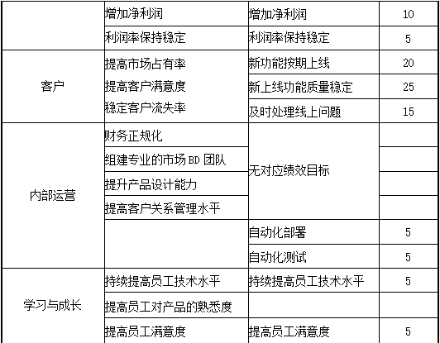
设计说明
绩效目标分解

Slide 15
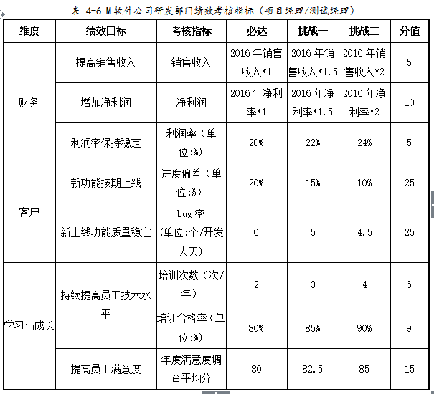
设计说明
绩效指标的制定

Slide 16
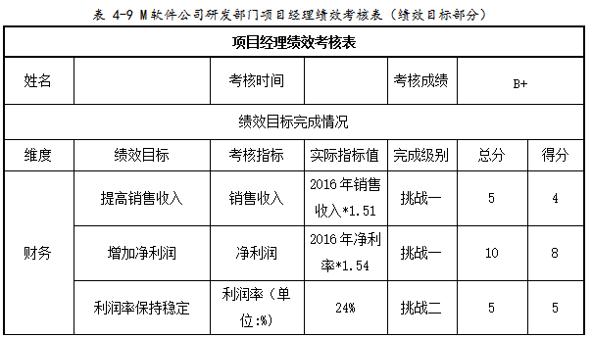
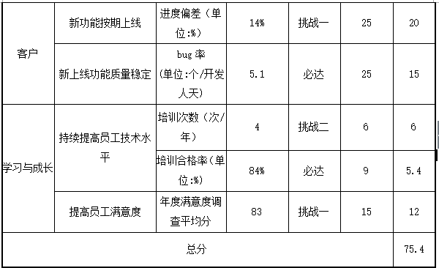
设计说明
绩效考核

Slide 17
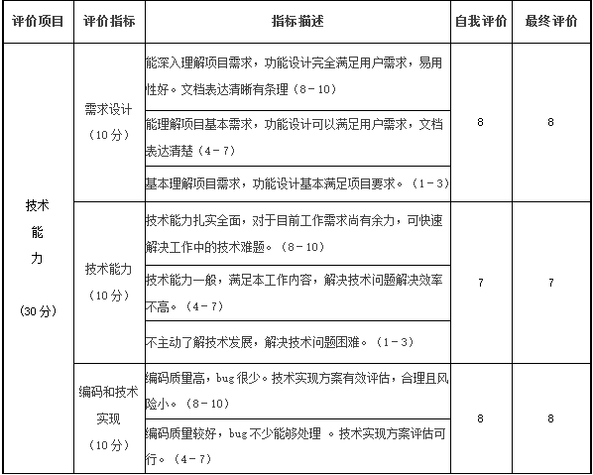
设计说明
绩效考核

Slide 18
背景
研究基础
现状分析
保障措施及实施
局限及展望
设计说明

Slide 19
保障措施及实施
前期的思想沟通
绩效管理知识的培训
明确各层级人员的角色和任务
成立实施小组
实施结束后再次进行绩效管理满意度问卷调查
按项目方式推进实施进度

Slide 20
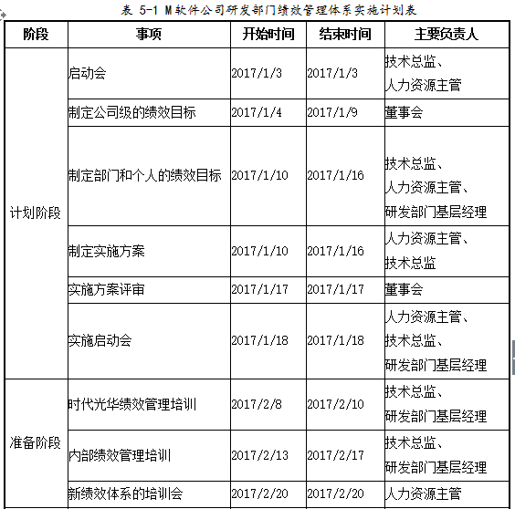
保障措施及实施

Slide 21
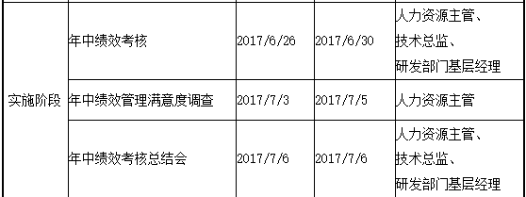
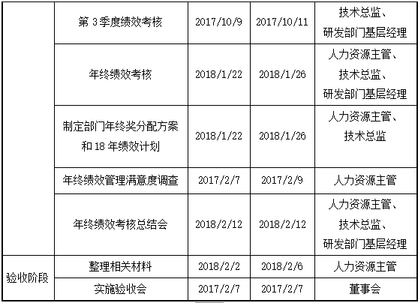
保障措施及实施

Slide 22
背景
研究基础
现状分析
保障措施及实施
局限及展望
设计说明

Slide 23
局限及展望
本文在结合现实和理论的基础上提出了M软件公司新的绩效管理体系，整个体系目前还在实施的过程中，实施的效果还处在待验证阶段。在今后的工作过程中，笔者还将持续跟踪实施的效果，根据实际情况对体系设计进行改进和优化，促使M软件公司的绩效管理工作能够进入一个新的阶段。
笔者希望本文能够对中小软件企业的绩效管理体系设计提供有益的指导意见和一定的借鉴意义。

